Slide 2
Em sua caminhada de igreja militante para igreja triunfante, o povo remanescente enfrentará crises. A sacudidura será uma delas. Leiamos Amós 9:9.
A SACUDIDURA

Slide 3
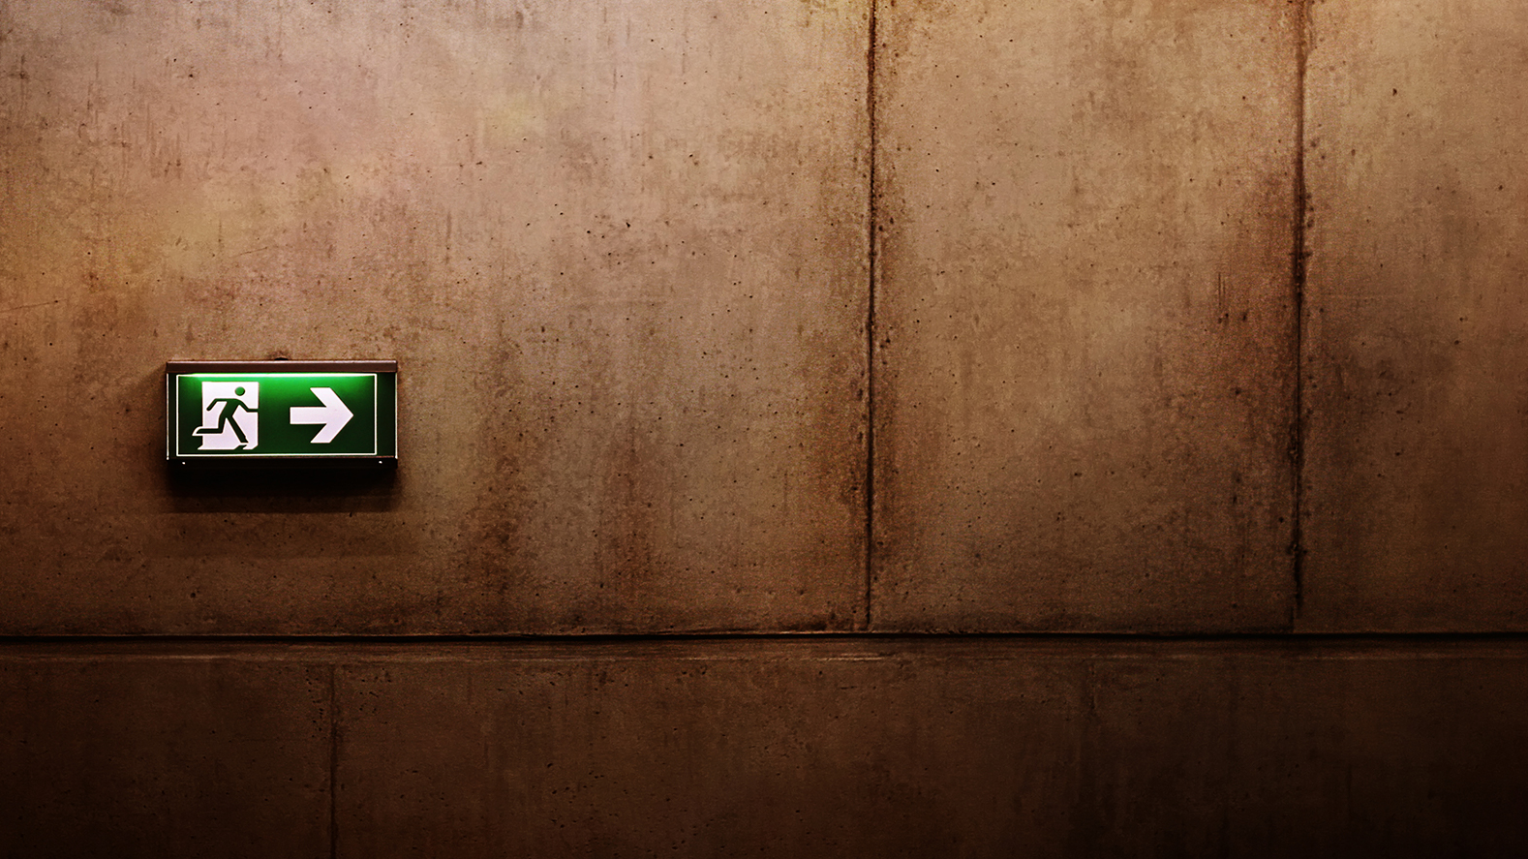
O QUE É A SACUDIDURA?
Sacudidura é um vocábulo figurativo que designa uma experiência especial de seleção e apostasia do povo de Deus. Na “sacudidura”, os grãos são peneirados para que os quebrados ou quaisquer outros corpos estranhos caiam pelos furos da peneira, e a palha seja soprada para fora.

Slide 4
QUANDO OCORRERÁ A SACUDIDURA?
Hoje já vivemos a sacudidura numa escala menor. Mas a sacudidura será intensificada depois que a lei de Deus for anulada.

Slide 5
QUAIS SÃO AS RAZÕES PARA A SACUDIDURA E A QUEDA DE MUITOS?
Descuido e indiferença

Slide 6
QUAIS SÃO AS RAZÕES PARA A SACUDIDURA E A QUEDA DE MUITOS?
A perseguição pela imposição das leis dominicais

Slide 7
QUAIS SÃO AS RAZÕES PARA A SACUDIDURA E A QUEDA DE MUITOS?
A recusa da mensagem de Deus a Laodiceia

Slide 8
QUAIS SÃO AS RAZÕES PARA A SACUDIDURA E A QUEDA DE MUITOS?
O conhecimento superficial que levará pessoas a se deixarem desviar por falsas doutrinas

Slide 9
COMO DEVEMOS NOS PREPARAR PARA ENFRENTAR A SACUDIDURA E A ONDA DE APOSTASIA?
Mantenhamos constante e profunda comunhão com Deus, cultivando uma vida de oração e estudo da Palavra.

Slide 10
COMO DEVEMOS NOS PREPARAR PARA ENFRENTAR A SACUDIDURA E A ONDA DE APOSTASIA?
Fortaleçamos e solidifiquemos nossa fé mediante o relacionamento com os irmãos: Cultos, Escola Sabatina e Pequenos Grupos.

Slide 11
COMO DEVEMOS NOS PREPARAR PARA ENFRENTAR A SACUDIDURA E A ONDA DE APOSTASIA?
Envolvamo-nos pessoalmente na Missão!

Slide 12
O ALTO CLAMOR E A TERMINAÇÃO DA OBRA
Aqueles que permanecerem leais a Deus, que permanecerem firmes na fé bíblica e que não apostatarem, terão o privilégio de participar do alto clamor e da terminação da obra.

Slide 13
O QUE É O ALTO CLAMOR?
O Alto Clamor será um tempo especial em que a mensagem da queda de Babilônia e o chamado aos sinceros para que saiam dela serão dados de maneira clara, direta e poderosa. Isso determinará perseguição e controvérsia, porém o Senhor dará poder aos Seus filhos e filhas para realizar uma obra milagrosa e, para isso, Se valerá de elementos humildes, despojados do eu, porém cheios do Espírito.

Slide 14
FECHAMENTO DA PORTA DA GRAÇA:
A SALVAÇÃO É AGORA!
O alto clamor será essencial, porque será a última oportunidade de advertência e salvação para o mundo.

Slide 15
Romanos 8:34 diz que hoje Cristo intercede por nós. Mas chegará o momento em que essa intercessão terminará. Assim, o fechamento da Porta da Graça é uma ação dupla:
É o fim do ministério de Cristo no Céu
E o fim do ministério do Espírito Santo
A porta estará fechada quando Cristo falar “Está Feito” e deixar de interceder por nós diante do Pai. Isso está para acontecer! Por isso, é hora de tomar uma decisão!

Slide 16
QUANDO ACONTECE O FECHAMENTO DA PORTA DA GRAÇA?
“Quando Cristo cessar a Sua obra como mediador em favor do ser humano, então começará o tempo de angústia. Então terá sido decidido o caso de toda pessoa, e não haverá sangue expiatório para purificar do pecado. Ao deixar Jesus Sua posição como intercessor das pessoas junto a Deus, é feito o solene anúncio: ‘Continue o injusto a fazer injustiça, e continue o imundo a ser imundo. O justo continue na prática da justiça, e o santo continue a santificar-se”. Ap 22:11. Depois disto, o Espírito repressor de Deus é retirado da Terra’. (Patriarcas e Profetas, p. 201)

Slide 17
Somente Deus tem a chave da porta da graça. Mas todos nós podemos abrir a porta do nosso coração! Por isso, eu quero lembrar a você o seguinte: Cristo ressuscitou para confirmar a vitória sobre o pecado. Cristo quer ressuscitar sua fé, sua esperança e tudo que está morrendo dentro de você. Somente Ele pode reorganizar a vida do ser humano. Receba agora a sua vitória pelo sangue de Jesus!
CONCLUSÃO

